Slide 1
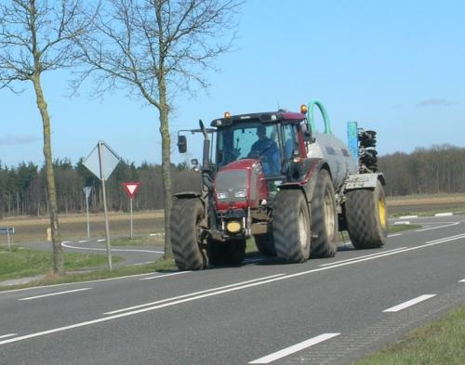
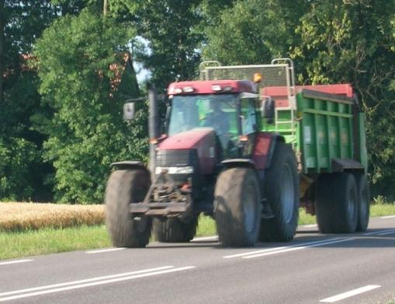
LANDBOUW VERKEER
OP DE
OPENBARE WEG

Slide 2
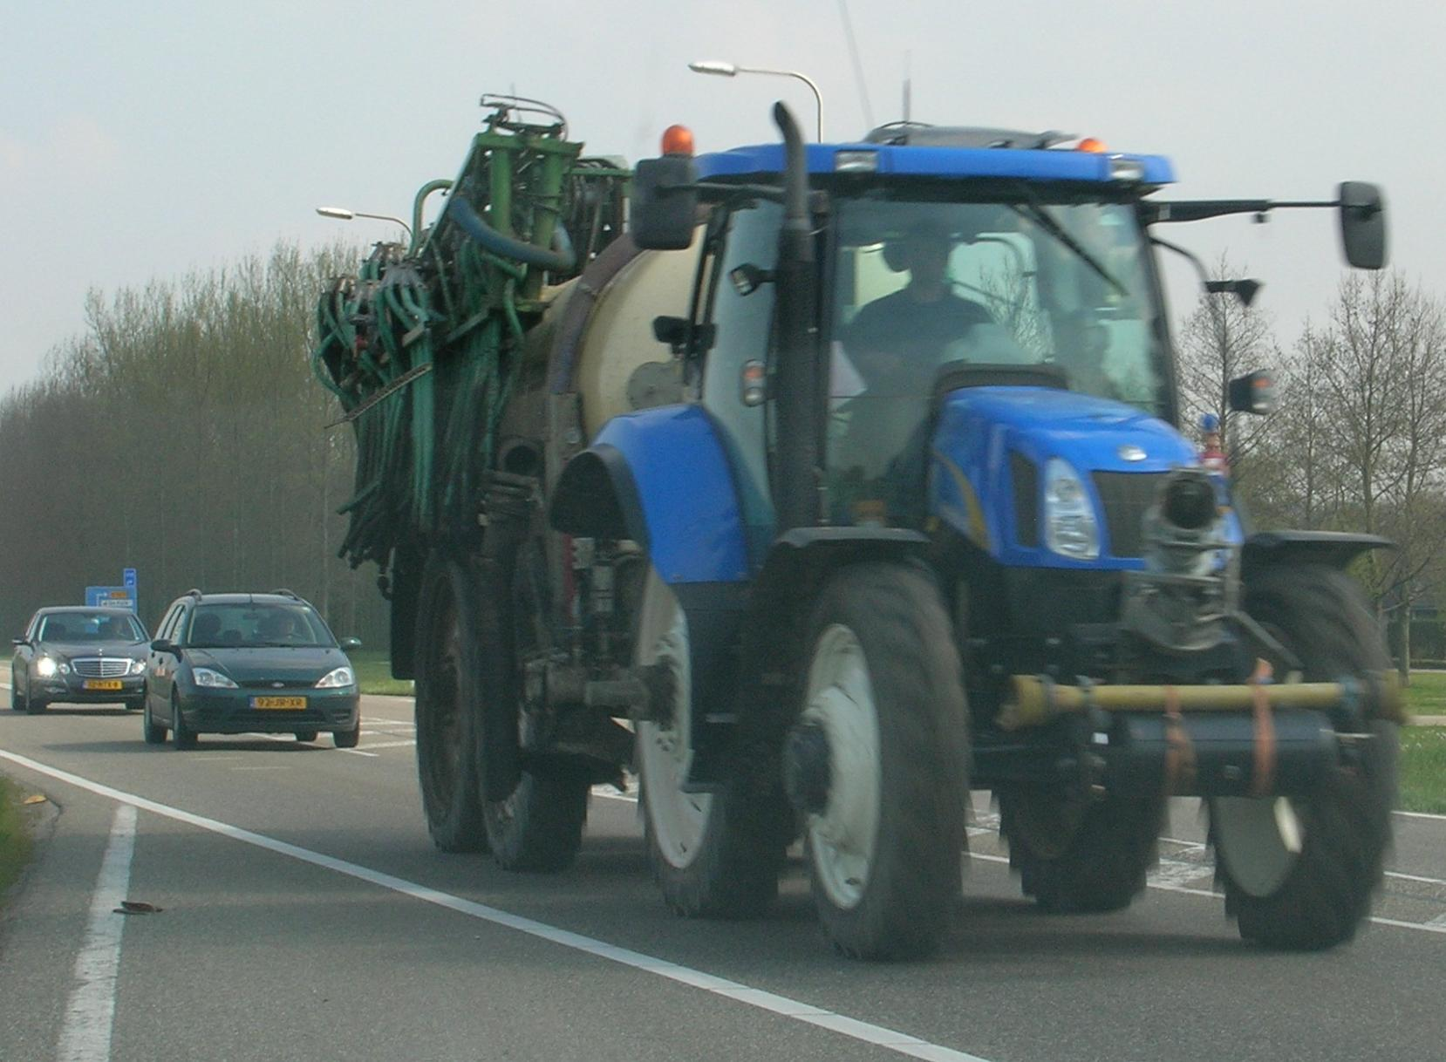

Slide 3
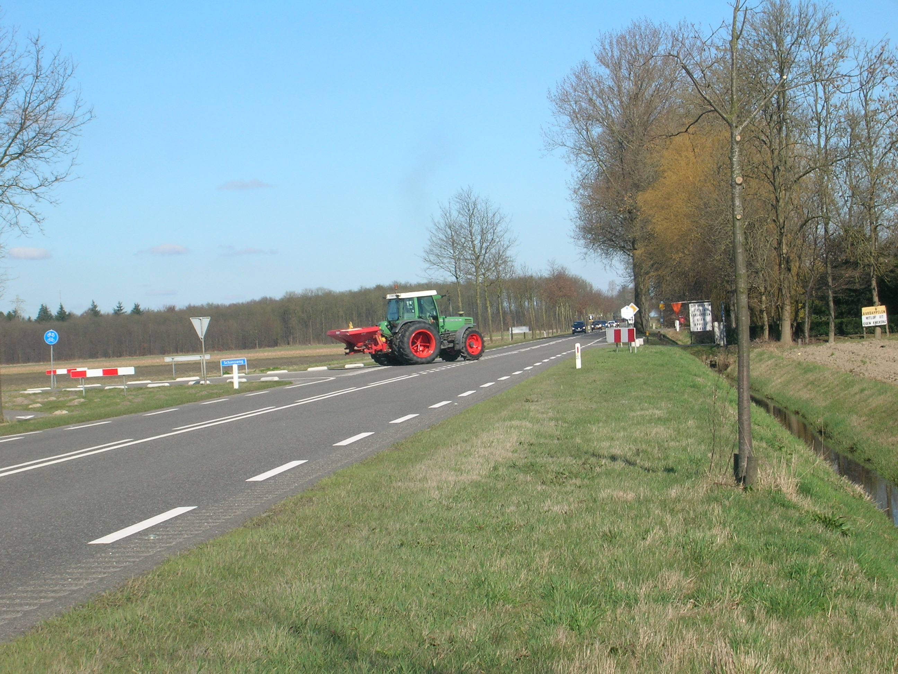

Slide 4
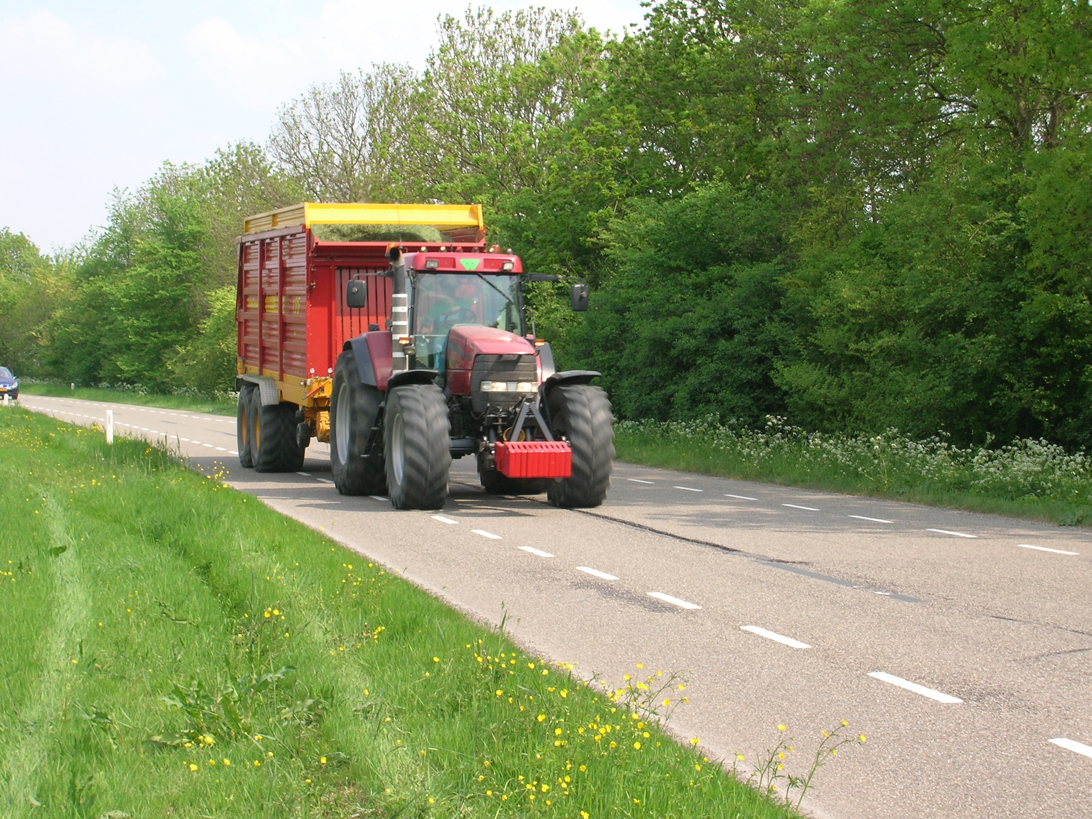

Slide 5
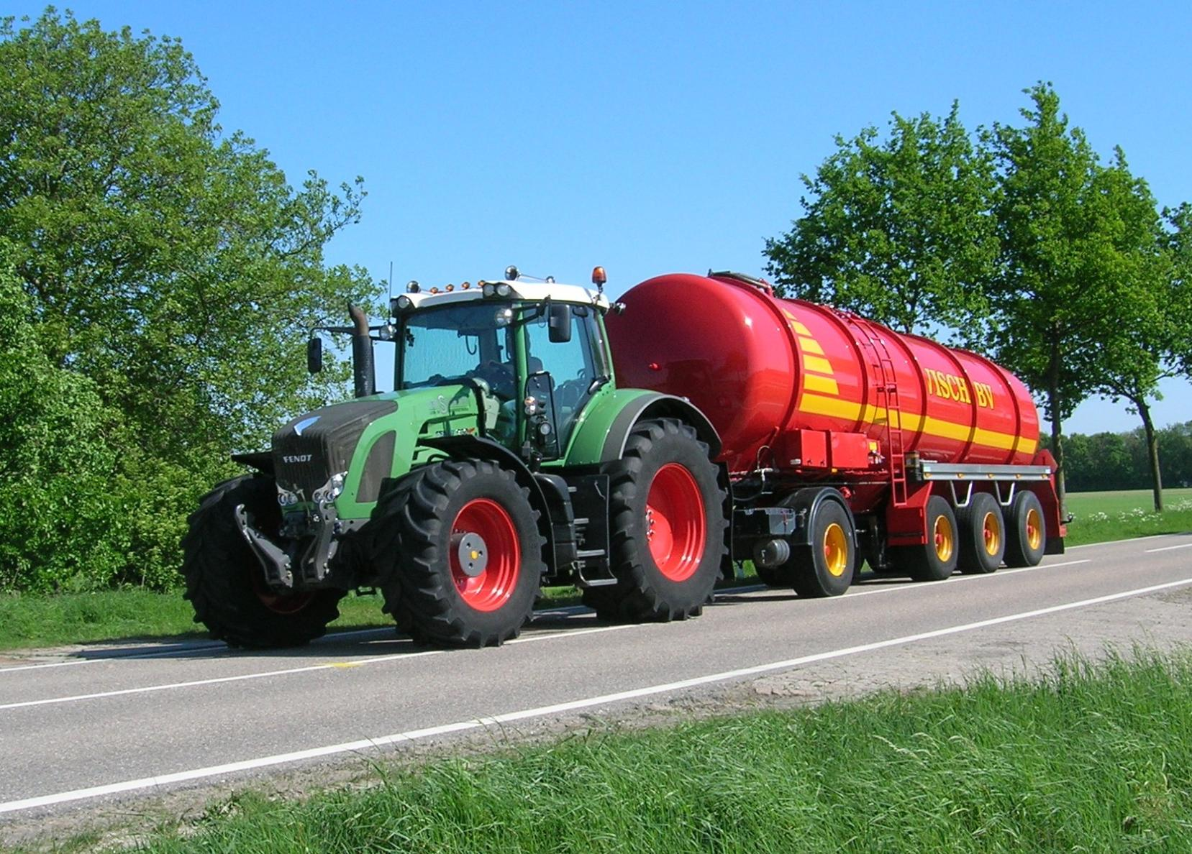

Slide 6
DOELSTELLING
DE ONDERNEMERS IN DE AGRARISCHE SECTOR BEWUST MAKEN
VAN DE GEVAREN OP EN AAN
LANDBOUWVOERTUIGEN
DE VEILIGHEID OP DE OPENBAREWEG
OMTRENT LANDBOUWVERKEER
TE VERBETEREN

Slide 7
AANDACHTSPUNTEN
SCHERPE EN/OF UITSTEKENDE DELEN
AFGEKNOTTE DRIEHOEK
SPIEGELS & AFSTELLING DAARVAN
NIET AFGEDEKTE & VASTZITTENDE LADINGEN
MATEN EN GEWICHTEN
ONTHEFFINGEN & VERZEKERING
TREKKER CERTIFICAAT ( RIJBEWIJS )
VERLICHTING
MARKERINGS BORDEN
ONGEVALLEN MET LANDBOUW VOERTUIGEN

Slide 8
Scherpe delen
LBT en AHW mogen geen scherpe delen
hebben die in geval van een botsing gevaar voor
lichamelijk letsel van andere weggebruikers
kunnen opleveren.
Scherpe delen dienen te worden afgeschermd.
Uitzondering:
Voertuigdelen die zich meer dan 2,00 m boven het
wegdek bevinden.

Slide 9
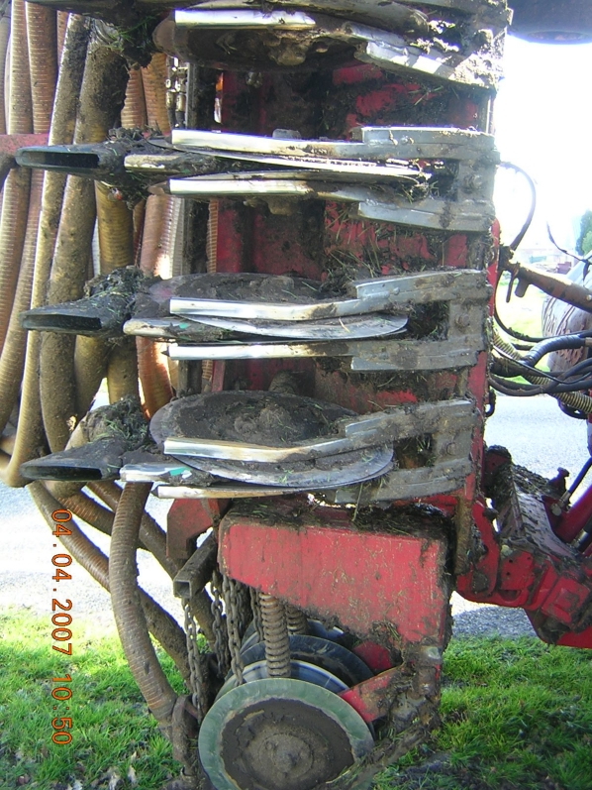
De sleufkouters zijn niet afgeschermd
Notes:
9

Slide 10
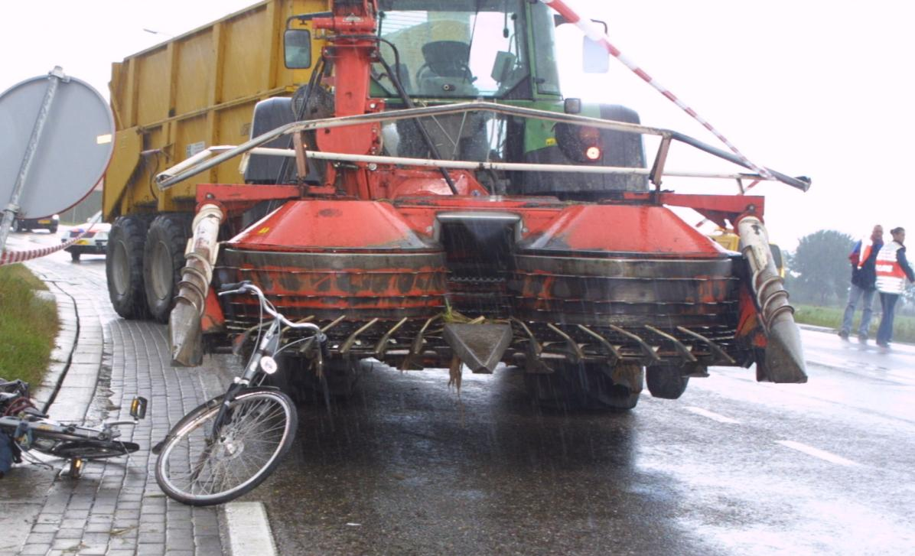
Notes:
10

Slide 11
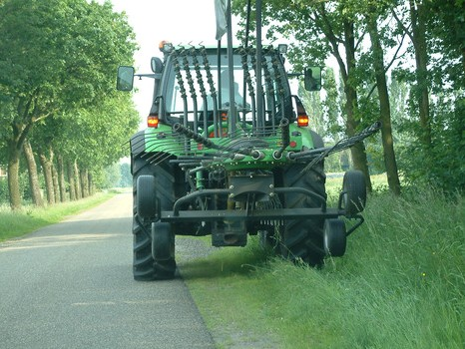
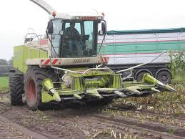
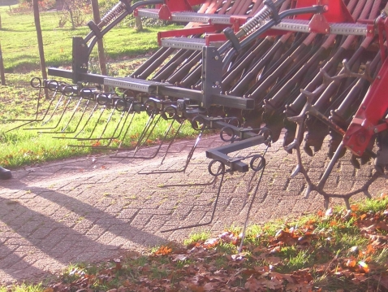
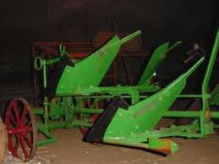
Nog enkele voorbeelden
Goed afgeschermde delen

Slide 12
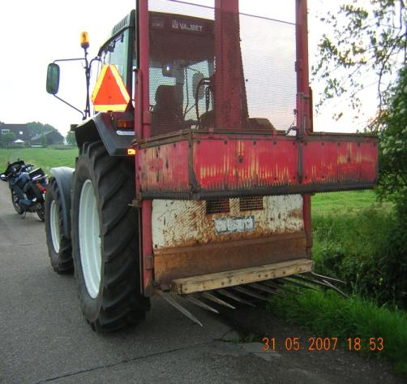
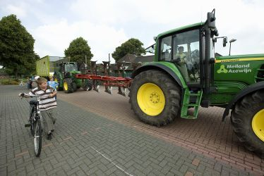
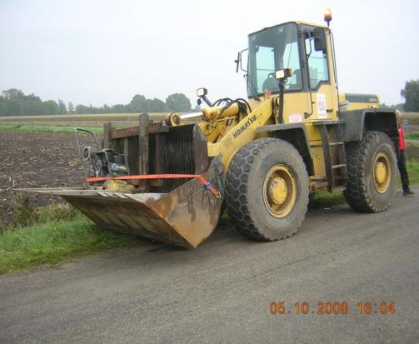
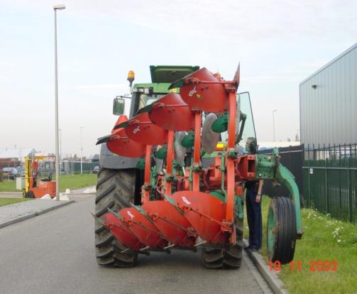
Scherpe uitstekende delen

Slide 13
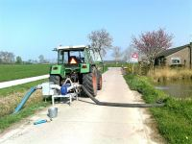
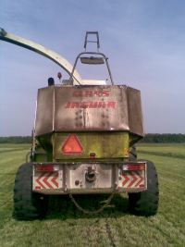
Afgeknotte driehoek
De juiste plaatsen deze moeten goed zichtbaar zijn

Slide 14
Spiegels verplicht sinds 1995 op alle trekkers
Linker buitenspiegel verplicht
Rechter buitenspiegel noodzakelijk indien zicht naar achteren wordt belemmerd door lading en ect:

Slide 15
Spiegel vervuild en gebroken
Notes:
15

Slide 16
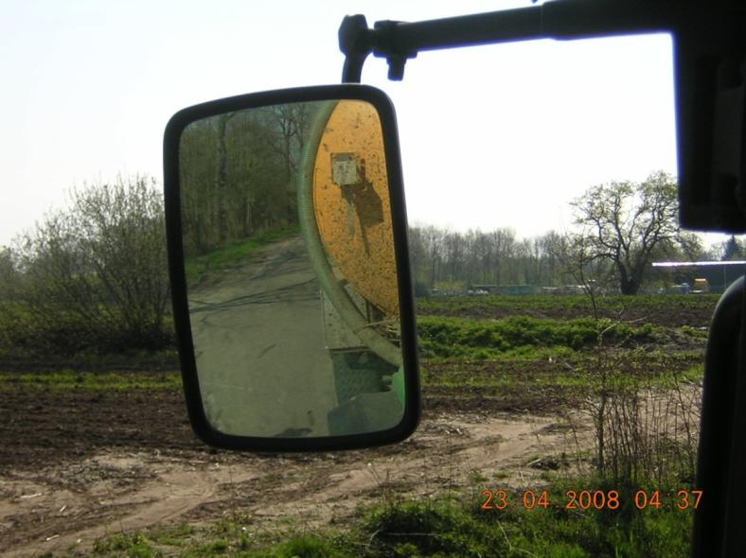
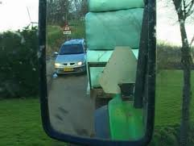
Afstelling spiegels
Aantal afslaan ongevallen
met LBT en MBS is groot!!!
Notes:
16

Slide 17
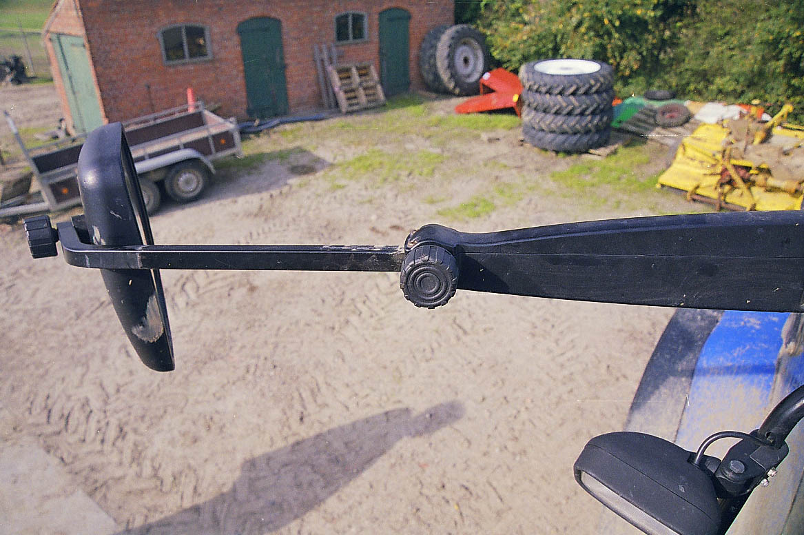
Spiegel op juiste lengte afstellen.
Notes:
17

Slide 18
WAT IS LADING :
Alle personen,
Dieren,
Lastdragers,
Goederen,
Uitgezonderd;
reservewiel , verwisselbare uitrustingsstukken en de bestuurder
Notes:
18

Slide 19
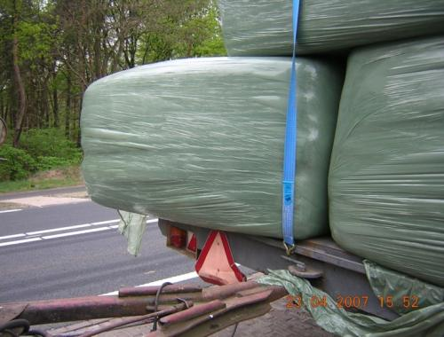
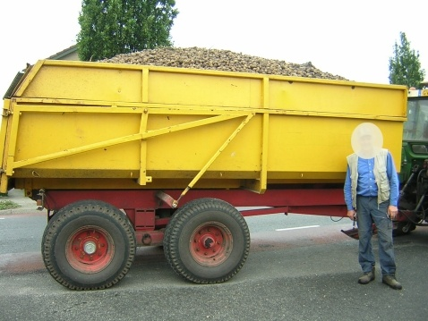
BELADING VOERTUIG :
Lading of delen daarvan moeten deugdelijk zijn vast gezet
( b.v. spanbanden )
2. Losse lading , zoals bijvoorbeeld: AARDAPPELEN , MAIS , UIEN , ZAND moeten deugdelijk zijn afgedekt.
( b.v. zeil of net )
Notes:
19

Slide 20
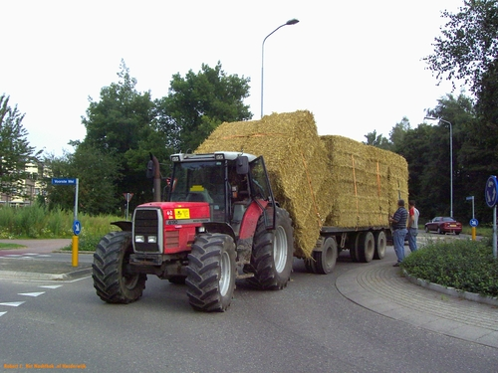
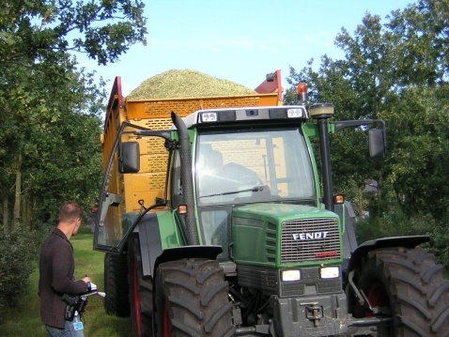
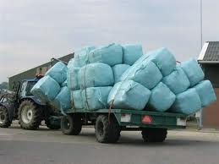
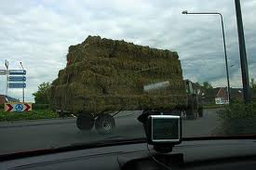
(niet ) afgedekte ladingen (niet) vastzittende ladingen

Slide 21
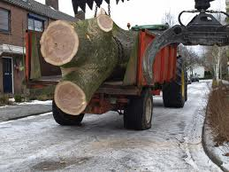
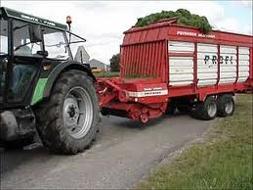
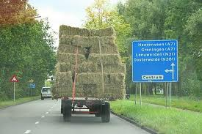
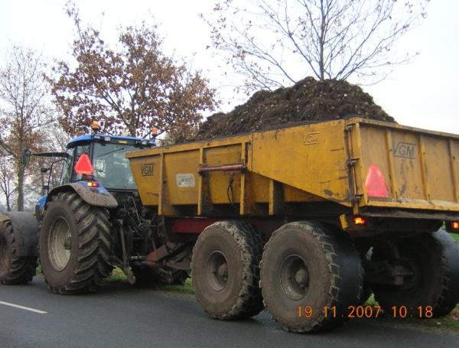
BELADINGEN ZOALS HET NIET IS TOEGESTAAN

Slide 22
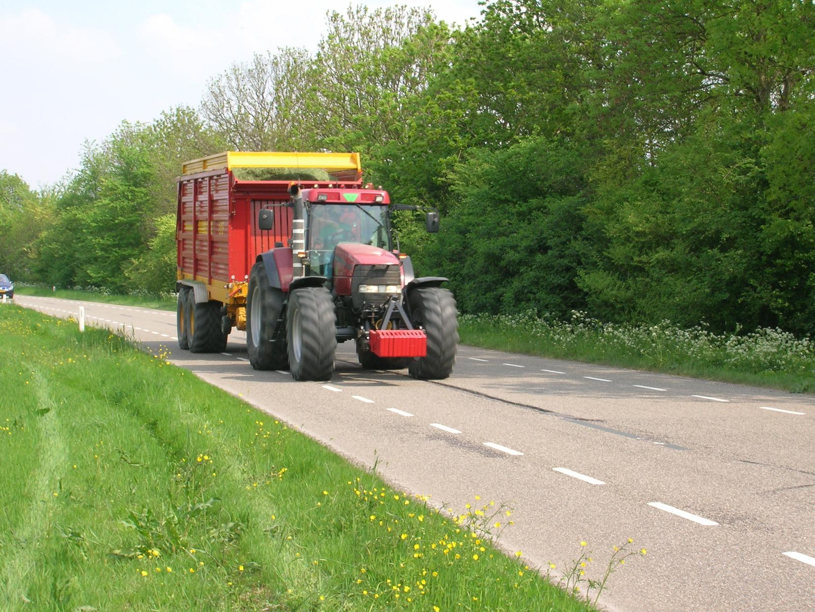
Perfect beladen

Slide 23
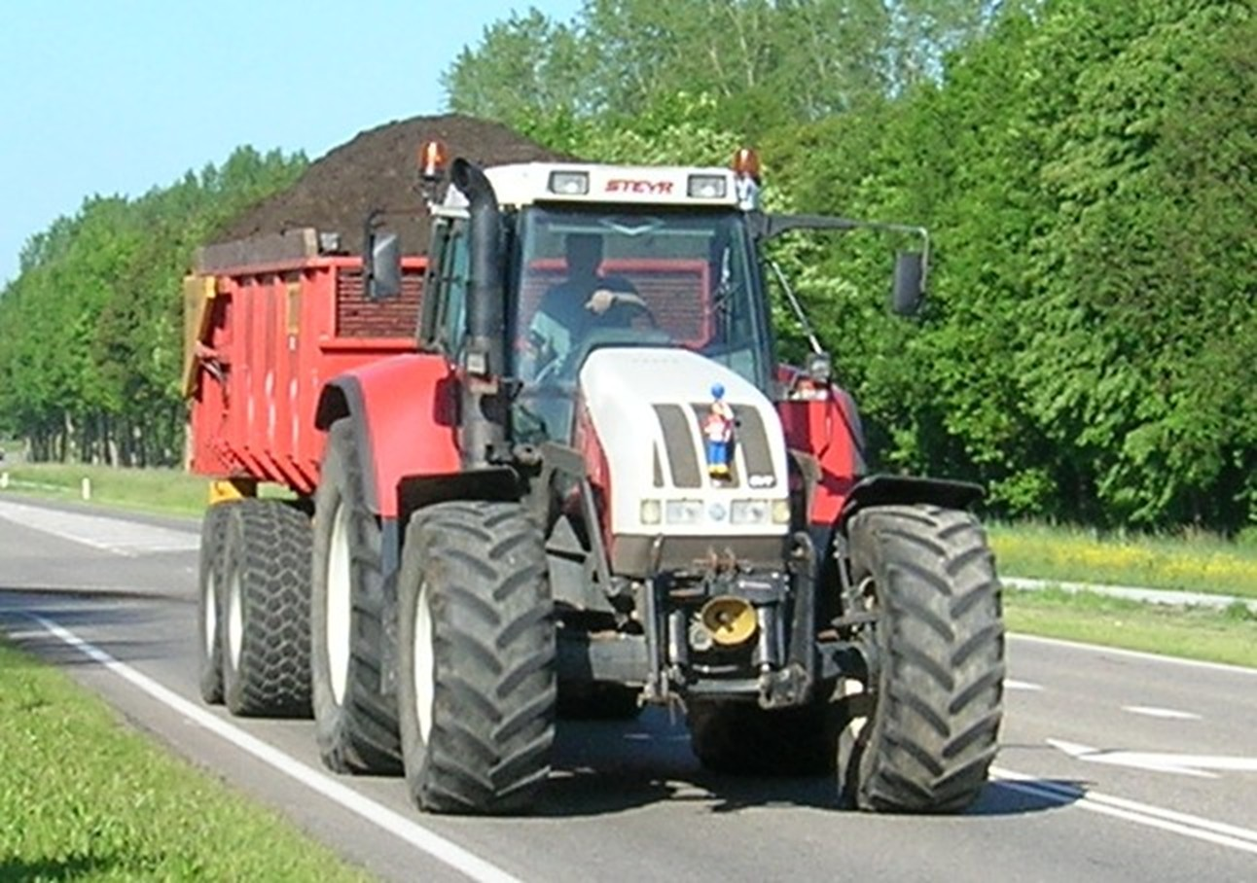
Slecht beladen

Slide 24
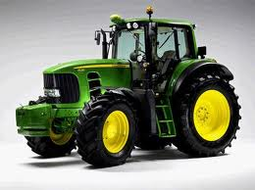
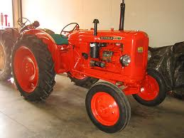
MATEN LANDBOUWTREKKER
LENGTE 12.00 METER
BREEDTE 3.00 METER
HOOGTE 4.00 METER

Slide 25
Wat zijn verwisselbare uitrustingsstukken
Ontworpen om;
door een voertuig te worden gedragen
OF te worden gekoppeld
Het moet een extra functie geven aan het voertuig
Alleen voor LBT en bedrijfsauto’s die worden ingezet
voor werkzaamheden op, aan, in of boven wegen,
gladheidbestrijding en sneeuwruimen.
Nieuw: Verwisselbaar uitrustingsstuk mag in de fronthef!!!

Slide 26
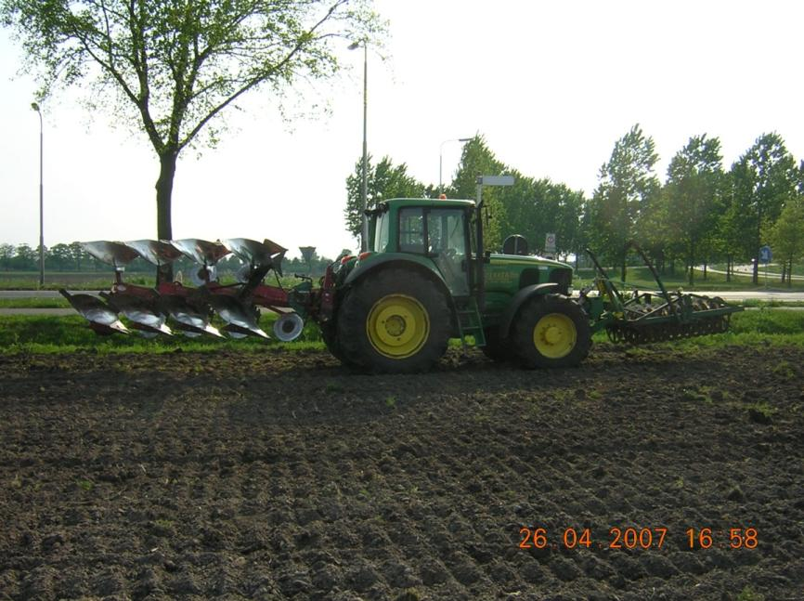
Voorwaarden verwisselbaar uitrustingsstuk
Totale lengte max. 12 meter
Verwisselbaar uitrustingstuk moet zoveel mogelijk ingeklapt / geschoven zijn.
Geen lading op verwisselbaar uitrustingstuk die niet
gerelateerd is aan functie.
Notes:
26

Slide 27
Totale lengte trekker
+
Max 2 aanhangwagen 18 meter
Lengte aanhangwagen 14,30 meter i.p.v. 12,00 meter
Aanhangwagen was namelijk 2,30 verlengd
Voordeel: eigenaar/bestuurder een rij extra balen stro vervoeren.
Notes:
27

Slide 28
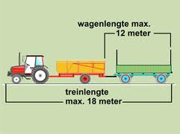
TOTALE TOEGESTANE LENGTE

Slide 29
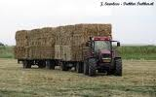
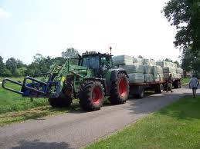
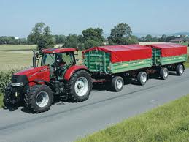
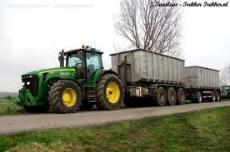
NOG ENKELE VOORBEELDEN

Slide 30
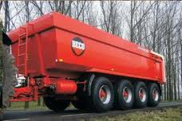
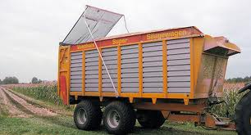
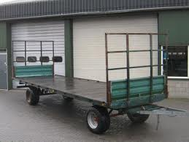
Max.maten van een aanhangwagen :
Lengte 12,00 m
Breedte 3,00 m !!!
Breedte 3,50 m (losse veldgewassen)
Hoogte 4,00 m
Notes:
30

Slide 31
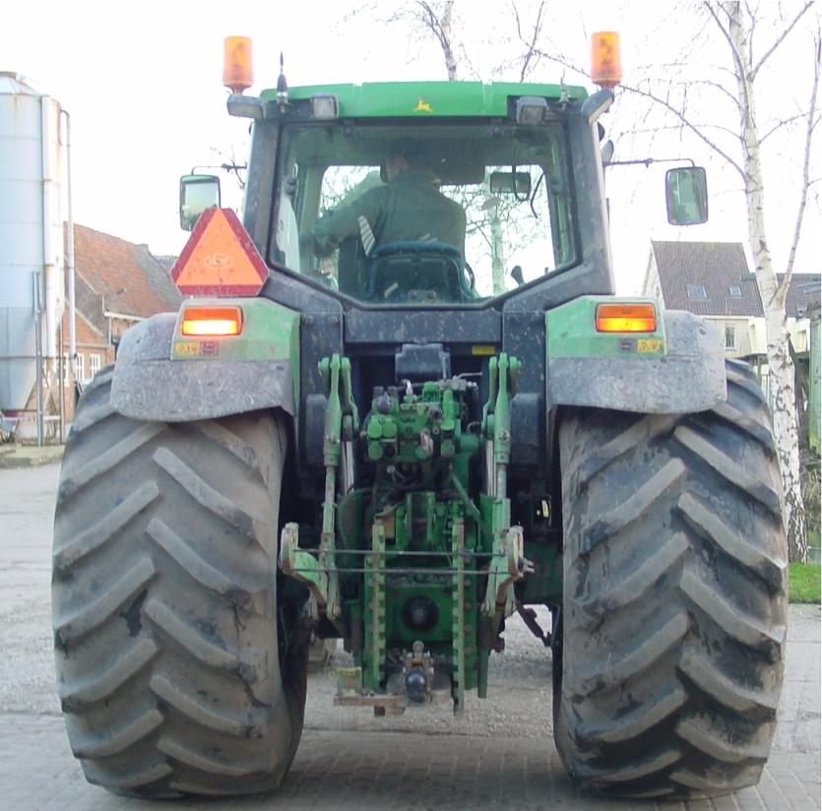
Breedte voertuig
Zwaailicht verplicht
Indien
breder dan
2.60 meter
Notes:
31

Slide 32
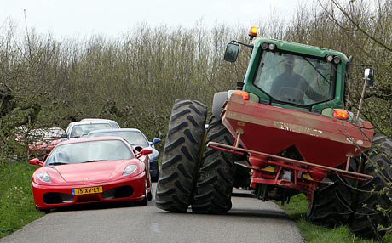
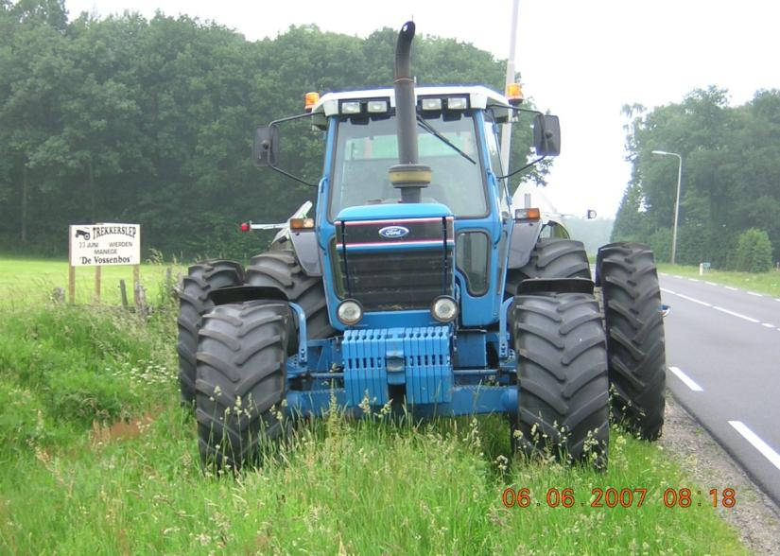
Breedte 3,00 t/m 3,50 meter, ontheffing meestal zonder begeleiding
Breedte boven 3,50 meter onder begeleiding van verkeersbeveiligers (exceptioneel transport)
Notes:
32

Slide 33
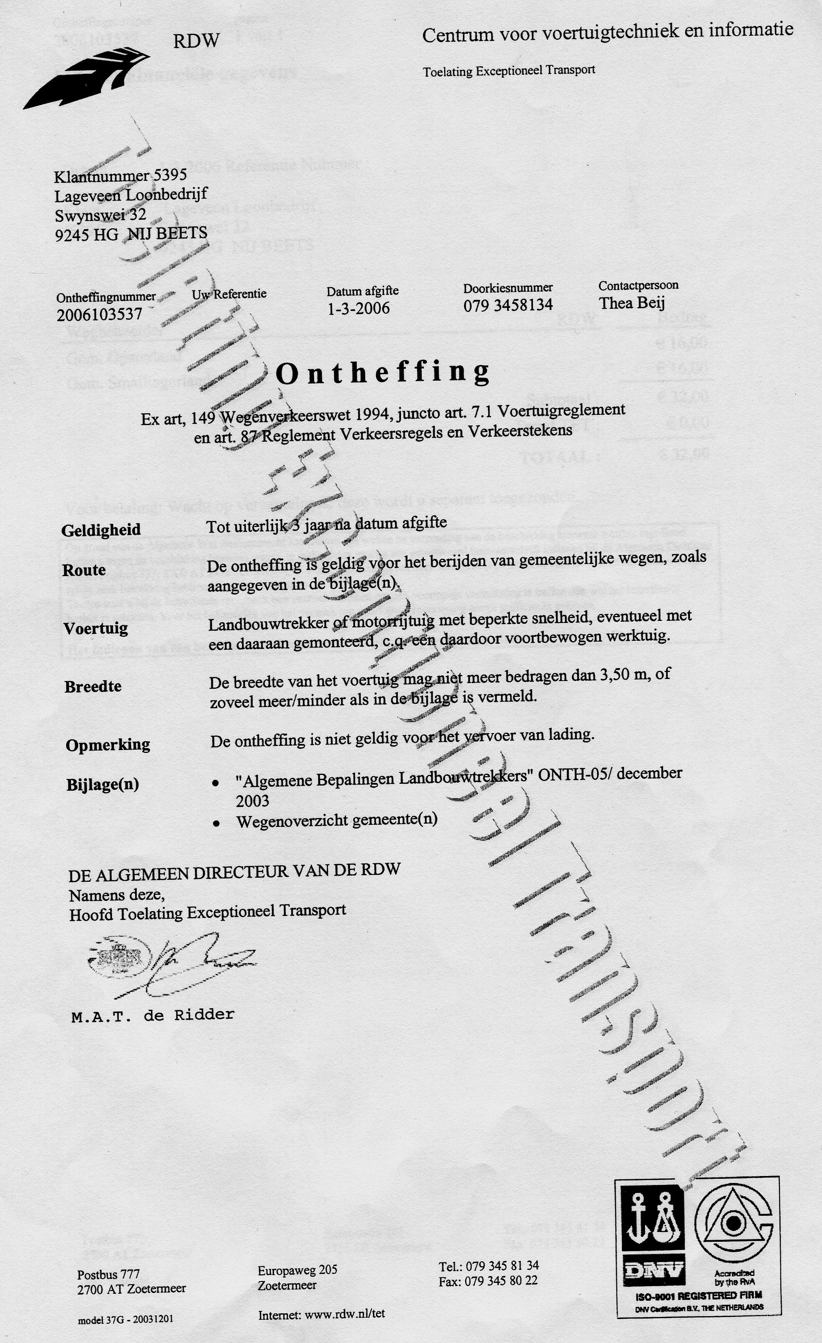
Ontheffingen worden verstrekt door Provincie / RDW / Gemeente
Geldigheid 3 jaar
(2006 - 2009)
Omschrijving
voertuig
Omschrijving wegen
Zie bijlage ontheffing
Breedte max.
3,50 m
Voorschriften
Worden afgegeven op naam
van het bedrijf / eigenaar

Slide 34
Verzekering verplicht
Op de openbare weg en
Op terreinen toegankelijk voor publiek
of personen,
die het recht hebben daar te komen.

Slide 35
Rijbewijs en kentekenbewijs:
Voor landbouwtrekkers en motorrijtuigen met beperkte snelheid alsmede de door die motorrijtuigen voortbewogen aanhangwagens is G E E N rijbewijs en kentekenbewijs vereist.
Trekkerrijbewijs:
Jeugdige werknemers (16 en 17 jarige) moeten voor het besturen van trekkers een certificaat van vakbekwaamheid bezitten.
Notes:
35

Slide 36
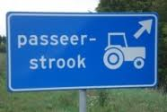
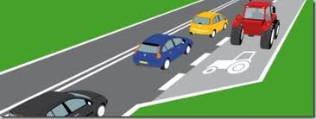
Passeer stroken

Slide 37
Verlichting/reflectie
Dim/stadslichten
Richtingaanwijzer
Remlichten
Achterzijde aanhangwagen rode driehoekige reflectie
Achterzijde rode niet driehoekige reflectie LBT
Afgeknotte driehoek
- Verlichting moet werken, schoon, niet gebroken en
zichtbaar zijn!
- Reflectie moet schoon en mag niet gebroken zijn!

Slide 38
VERLICHTING
MAG NIET WORDEN BELEMMERD
DOOR BELADING
DOOR VUIL
OF DOOR
VERWISSELBARE UITRUSTINGSSTUKKEN

Slide 39
Gele zwaailichten of knipperlichten
Bij:
Werkzaamheden op-, aan-, in of boven wegen, en gladheids bestrijding of sneeuwruimen
Vervoer van ondeelbare lading. (exceptioneel transport)
Landbouwtrekkers en motorrijtuigen met beperkte snelheid met
eventueel aanhangwagens, die, met inbegrip van de lading, breder
zijn dan 2,60 meter.

Slide 40
Belemmering van de verlichting
Door de lading en de kuilsnijder wordt de verlichting afgeschermd.
Tevens gevaar voor vallende lading
Notes:
40

Slide 41
Dezelfde agrariër na goed overleg…
Notes:
41

Slide 42
Verplichte verlichting voorzijde
aanhangwagen:
2 stadslichten indien voertuig breder dan 1,60 meter met reflectie
2 witte retorreflectoren indien het voertuig smaller is dan 1,60
Notes:
42

Slide 43
Zijkanten van de aanhangwagen
ambergele reflectoren verplicht

Slide 44
Bestuurder mag bij besturen van het voertuig niet gehinderd worden door :
Passagiers,
Lading
Verwisselbaar uitrustingstuk
Of op andere wijze
Notes:
44

Slide 45
Breedte & lengte markeringsborden
Lengte markeringsbord
Breedte
markeringsborden

Slide 46
Markeringsborden op juiste wijze geplaatst

Slide 47
Markeringsborden + verlichting op juiste wijze geplaatst

Slide 48
Enkele posities op de openbare weg

Slide 49
Nog enkele voorbeelden van de positie op de openbare weg

Slide 50
Voorlichtingsborden

Slide 51
Ongevallen met trekkers

Slide 52
RECONSTRUCTIE VAN EEN ONGEVAL
Notes:
52

Slide 53
HET GEVAAR OP DE OPENBAREWEG

Slide 54
Ongevallen met zwaar lichamelijk letsel

Slide 58
Bedankt voor jullie aandacht
Deze power-point presentatie werd gemaakt door Fred Piel en Jeroen Hagedorn
Met medewerking van de

